Slide 1
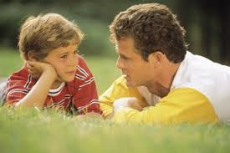
«Как не упустить своих детей»
Поворот дороги – это ещё не конец… Ещё вы можете повернуть.
К.Роджерс

Slide 2
Воспитание – это процесс жизни, а не подготовка к будущей жизни. Дж. Дьюи
Структура личности подростка…. В ней нет ничего устойчивого, окончательного и неподвижного. Все в ней – переход, все течет.
Л.С.Выгодский
Научить человека быть счастливым нельзя, но воспитать его так, чтобы он был счастливым, можно.
А. Макаренко

Slide 3
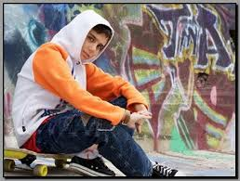
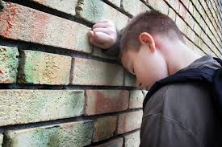
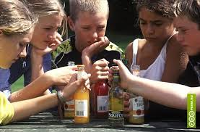
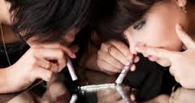
Кризис – это противоречие, возникающее между приобретенными способами действий и возникающими новыми потребностями. Кризис – появление новых психических образований.

Slide 4
чувствительность к оценке посторонних своей внешности;
крайняя самонадеянность и безаппеляционные суждения в отношении окружающих;
внимательность порой уживается с поразительной черствостью, болезненная застенчивость с развязностью, желание быть признанным и оцененным другими - с показной независимостью, борьба с авторитетами, общепринятыми правилами и распространенными идеалами - с обожествлением случайных кумиров.

Slide 5
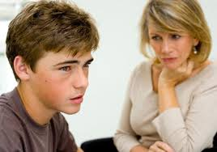
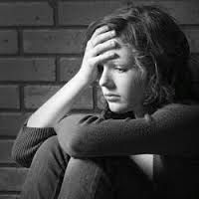
Итак, за что и против чего ведёт борьбу ребёнок в подростковом возрасте?
За то, чтобы перестать быть ребёнком.
За прекращение посягательств на его физическое начало, неприкосновенность.

Slide 6
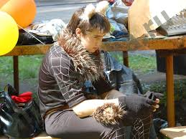
За утверждение среди сверстников.
Против замечаний, обсуждений, особенно, ироничных, по поводу его физической взрослости

Slide 7
Взрослая жизнь?
физиологическая перестройка организма;
гормональная перестройка, половое созревание;
30% мальчиков и 20%девочек в возрасте 11-12 лет испытывают беспокойство по поводу роста.
60% девочек в возрасте 11-12 лет испытывают беспокойство по поводу лишнего веса. В действительности лишь 16% этого числа склонны к ожирению.
Мальчики и девочки, достигшие раньше других физической зрелости, обладают более высоким социальным статусом в детском коллективе.
опыт первой влюбленности девочек –11 лет – 60%, опыт первой влюбленности мальчиков – 13 лет.

Slide 8
учеба перестает быть главной и самой важной задачей;
активный поиск своего «Я»;
становление мировоззрения;
ведущей деятельностью в этом возрасте является коммуникативная;
характерно стремление к лидерству в группе сверстников.

Slide 9
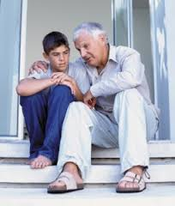
Что же нужно делать взрослым, чтобы избежать конфликтов в общении с подростком?
Дайте свободу.
Никаких нотаций.
Идите на компромисс.

Slide 10
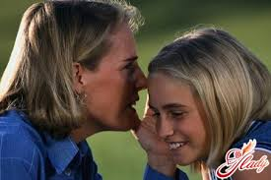
Уступает тот, кто умнее.
Не надо обижать.
Будьте тверды и последовательны.

Slide 11
Принципы
Безусловно принимать его.
Активно слушать его переживания и потребности.
Бывать (читать, заниматься) вместе.
Не вмешиваться в те его занятия, с которыми он справляется сам.
Помогать, когда просит.
Поддерживать успехи.
Делиться своими чувствами (значит доверять).
Конструктивно решать конфликты.
Использовать в повседневном общении приветливые фразы. Например: “Мне хорошо с тобой...”, “Мне нравится, как ты...”, “Ты, конечно, справишься...”, “Как хорошо, что ты у нас есть...” и другие.
Как можно чаще обнимать его, но не “затискивать”.

Slide 12
Желательные выражения
Ты у меня самый умный (ая).
Ты у меня самая красивая.
С тобой мне так легко.
Ты меня всегда правильно понимешь.
Я никому не верю, как тебе.
У мене нет никого ближе, чем ты.
Ты у меня молодец.
Посоветуй мне, ты ведь так хорошо разбираешься.
Я бы никогда на сумел(а) сделать это так хорошо, как ты.
Как я тебе благодарен(а).

Slide 13
Запрещенные выражения
Я тысячу раз тебе говорил, (а) что..
Сколько раз надо повторять.
О чем ты только думаешь…
Неужели тебе трудно запомнить, что…
Неужели ты не видишь, что…
Неужели тебе непонятно,что…
Ты стал таким (скучным, грубым, невнимательным)…
Все люди (такие-то, так –то себя ведут…), а ты…
Что ты ко мне пристал(а).
Ты такая же (такой же), как твои родители, тоже…

Slide 14
“Любите вашего ребенка таким, какой он есть, и забудьте о качествах, которых у него нет... Результат воспитания зависит не от степени строгости или мягкости, а от ваших чувств к ребенку и от тех жизненных принципов, которые вы ему прививаете”.

Slide 15
Успехов!

